Slide 1


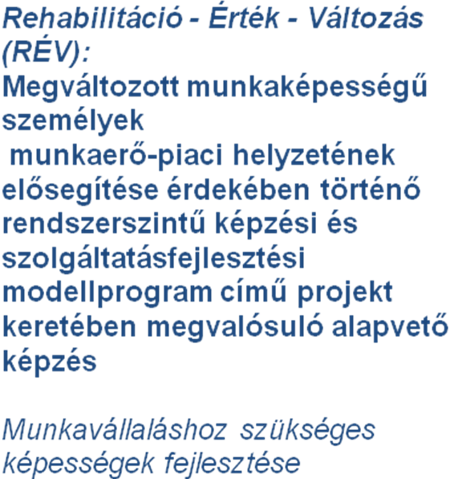







Slide 2
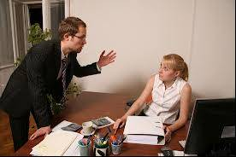
Konfliktusok fogalma, okai, kezelése

Slide 3

Mi a konfliktus?
A konfliktus két vagy több fél között fennálló érdek, vélemény, nézet vagy bármilyen más meggyőződésbeli különbség
  vélemény
  érdek
  világnézet, politikai nézet
  hit, vallás
  ideológia stb.
Az érintett felek a fennálló ellentéteiket a megszokott módon már nem tudják közösen megoldani
Az egyik fél nem (vagy egyik fél sem) hajlandó új, közösen elfogadható megoldás kidolgozására
Egyaránt előfordulhat munkahelyi és családi környezetben

Slide 4
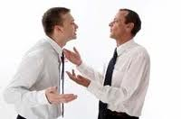
A konfliktus értelmezése, megítélése
Az élet természetes velejárója
Minden emberi közösségben, minden munkahelyen, munkacsoportban időről időre kialakulnak
Fontos jelzés: a csoport, szervezet tagjainak egymáshoz való viszonya megváltozott, a dolgok már nem mehetnek a régen megszokott módon
Lehetőséget ad az érintetteknek arra, hogy átgondolják kapcsolatukat és változtassanak rajta

Slide 5
A konfliktus folyamata
LÁTENS KONFLIKTUS
Olyan helyzet, amely konfliktushoz is vezethet
FRUSZTRÁCIÓ
ÉSZLELT KONFLIKTUS
A felek ráébrednek az aktuális vagy potenciális konfliktusra
ÁTÉRZETT KONFLIKTUS: Az érintettek érzelmileg reagálnak: félelem, feszültség, idegesség
GONDOLATOK ÉS ÉRZELMEK
KÉZZELFOGHATÓ KONFLIKTUS: Az érintettek cselekvően lépnek fel önmaguk védelmében: pl. vitatkoznak
VISELKEDÉS
KONFLIKTUS FELOLDÁS/ELNYOMÁS
Konszenzus vagy az egyik fél legyőzi a másikat
KÖVETKEZ-MÉNY
KONFLIKTUS UTÓHATÁSOK

Slide 6
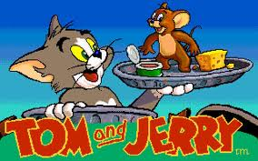
A video indításához kattints a képre!

Slide 7
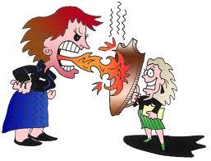
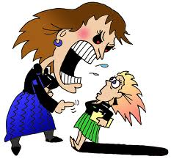
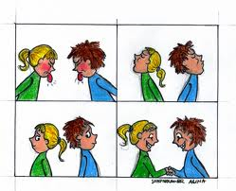
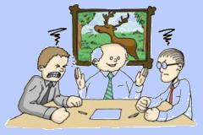
A konfliktusok megoldása
Klasszikus megoldások:
Nyertes / vesztes stratégia
  (valamelyikünk vesztes lesz - rám és partneremre is igaz)
Vesztes / vesztes stratégia
  (mindketten veszítünk)
nyertes / nyertes stratégia
  (a felek azért dolgoznak közösen, hogy a lehető legjobban jöjjenek ki a konfliktusból)

Slide 8
A konfliktuskezelés ötféle módja
Versengés
Alkalmazkodás
Elkerülés
Problémamegoldás
Kompromisszumkeresés

Slide 9

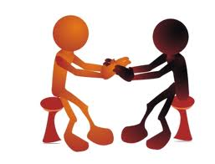

Az eredményes konfliktuskezelés előfeltételei
Önbecsülés és mások megbecsülése
Készség a meghallgatásra és a megértésre
Beleérzés képessége (empátia)
    beleélem magam a másik helyzetébe, de mégsem azonosulok vele
    a legjobb megoldás érdekébenviszont méltányolhatom a másik fél törekvéseit
Együttműködés, önérvényesítés erőszak nélkül (asszertivitás)
    saját érdekeink érvényesítése úgy, hogy figyelemmel vagyunk a másik fél érdekeire is, és kölcsönösen kielégítő megoldást keresünk
    a másik „ellenfél” és nem „ellenség”
Nyitottság
Fantázia, kreativitás

